Slide 1
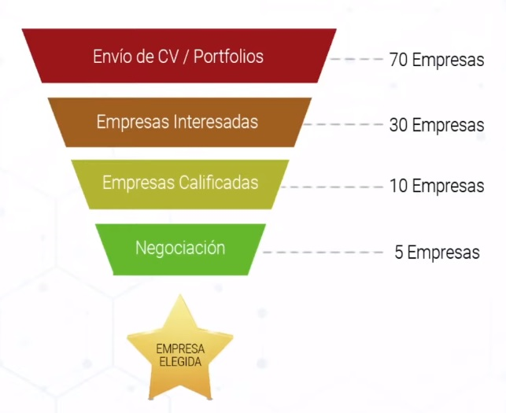
Entrevistas Laborales
Las empresas de IT suelen tener un embudo de ventas para elegir a sus empleados. Básicamente un embudo de ventas son las distintas etapas por la que pasó un candidato hasta que lo eligen.

Slide 2
Entrevistas Laborales
Somos un premio que las empresas quieren ganar.
Por eso tenemos que tener nuestro propio
embudo de ventas para poder filtrar a las empresas y así poder elegir a la empresa adecuada.

Slide 3
Entrevistas Laborales
Envío de currículums:
linkedin
infojobs
tecnoempleo
computrabajo
ticjobs
jobfluent
empleosit
o directamente en la empresa que te guste.

Slide 4
Entrevistas Laborales
Consultoras mas importantes de Argentina
Accenture
Globant
BDO
Deloitte
IBM
Microsoft
KPMG
Indra

Slide 5
Entrevistas Laborales
Empresas mas importantes de Argentina de IT
TGV - Excelencia en Soluciones Informáticas S.A.
G&L Group S.A.
Neoris Argentina.
Calipso Software.
Hexacta S.A.
Ardison Software & Consulting.
Sofrecom Argentina S.A.
Unitech S.A

Slide 6
Entrevistas Laborales
Calificaciones de una empresa:
Poner en Google:
glassdoor Nombre de la Empresa

Slide 7
Entrevistas Laborales
En el primer llamado con la persona de recursos humanos es muy posible que nos pregunten cuánto queremos ganar así que tenemos que saber cuánto tenemos que pedir. La forma más fácil para calibrar este número es simplemente
Buscar en Google:
payscale fullstack developer Argentina
Si aumentamos este número promedio vamos a tener menos empresas en nuestro embudo de ventas y si lo reducimos vamos a tener muchísimos más, entonces si te sentís muy cómodo con los exámenes técnicos podes aumentar bastante este número.

Slide 8
Entrevistas Laborales
Condiciones propuestas por las empresas a analizar:
El salario.
Las condiciones laborales.
Los proyectos que tienen.
Si usan un stack tecnológico actualizado.
Si fomentan tus estudios o sea para que puedas sacar certificaciones y seguir aprendiendo.
Si tenes la posibilidad de crecer dentro de la empresa.
El ambiente laboral.
Si tienen la posibilidad de pago además de tu salario con algunas acciones de la empresa.

Slide 9
Entrevistas Laborales
Si enviamos muchos currículums es mejor entrar a la entrevista conociendo algo sobre la Empresa, qué proyectos realiza o a qué se dedica.

Slide 10
Entrevistas Laborales
Primera Regla: no mentir no digas que eres un programador Senior cuando en realidad sos un programador Junior.
Puede ser que te vaya bien en la entrevista pero vas a tener una experiencia laboral demasiado tensa.

Slide 11
Entrevistas Laborales
Preguntas que te pueden hacer de recursos humanos:
Hablame sobre vos.
No hablar de tus gustos sino sobre tu persona profesional, tus conocimientos y aptitudes.
La persona que esté haciendo la entrevista puede que no sea una persona técnica pero necesita saber tu perfil técnico. Tiene una lista de palabras claves que está esperando oír para saber si estás dentro del perfil del puesto.

Slide 12
Entrevistas Laborales
Preguntas que te pueden hacer de recursos humanos:
Por qué queres cambiar de empleo?
“Quiero cambiar de proyecto”.
“No puedo crecer más profesionalmente”.
Lo ideal es siempre que sea por una razón de crecimiento profesional y no porque estoy peleado con mi jefe y tengo un problema de personalidad, etcetera.

Slide 13
Entrevistas Laborales
Preguntas que te pueden hacer de recursos humanos:
Podemos continuar la entrevista en inglés?
Esto es típico para trabajar de programador, es
muy solicitado el inglés y lo ideal es que lo tengas trabajado.

Slide 14
Entrevistas Laborales
Preguntas que te pueden hacer de recursos humanos:
Cuáles son tus fortalezas?
Ejemplo: “Soy muy bueno desarrollando código bastante
complejos o tengo muy buenos soft skills (habilidades blandas)”:
Habilidades de liderazgo.
Trabajo en equipo.
Habilidades de comunicación.
Habilidades para resolver problemas.
Ética de trabajo.
Flexibilidad/Adaptabilidad.
Habilidades interpersonales.

Slide 15
Entrevistas Laborales
Preguntas que te pueden hacer de recursos humanos:
Cuáles son tus debilidades?
Ejemplo: “Soy demasiado perfeccionista”
Qué aspecto de tu personalidad crees que deberías mejorar.
Es mejor tener una respuesta armada.

Slide 16
Entrevistas Laborales
Preguntas tecnicas:
Cómo haces para que una web funcione más rápido?.
Qué es accesibilidad?.
Cuál fue el último libro de programación que leíste?.
que es un error 404?.
que repositorios utilizas?.
que metodologías ágiles conoces?.
qué herramientas de testing utilizas?.

